Slide 1
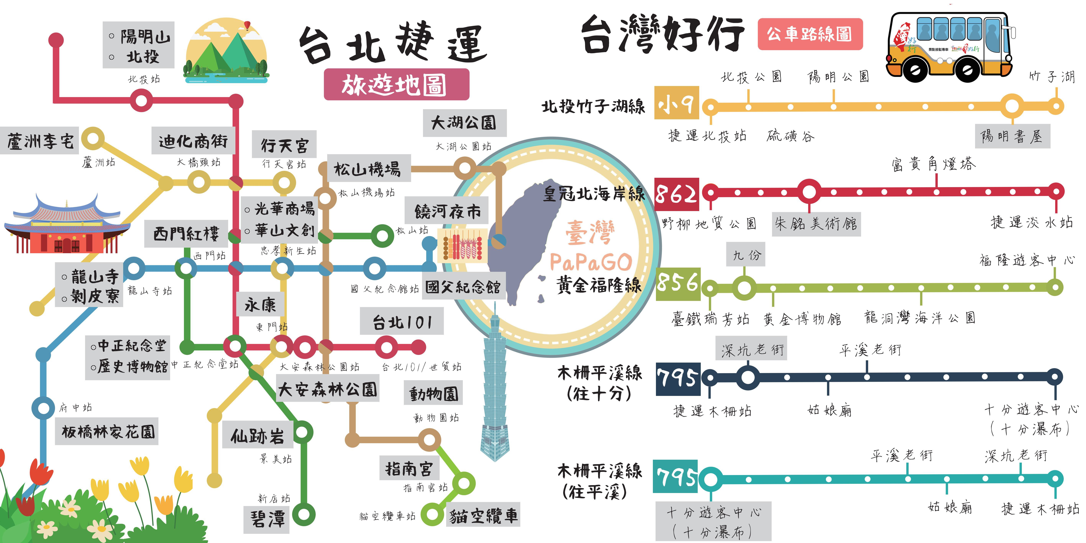
臺灣PaPaGO
國立臺北大學華語語料庫應用軟體設計共學社群
徐珮瑜、陳淑惠、許銘芳、熊禮揚、黃潔金、莊雯樺、林婉霓

Slide 2

目錄
創作理念
系統設計
未來發展

Slide 3




一、創作理念-從臺灣旅遊到華語
華語
交通
人
景點

Slide 4

https://reurl.cc/W4O7nD

Slide 5
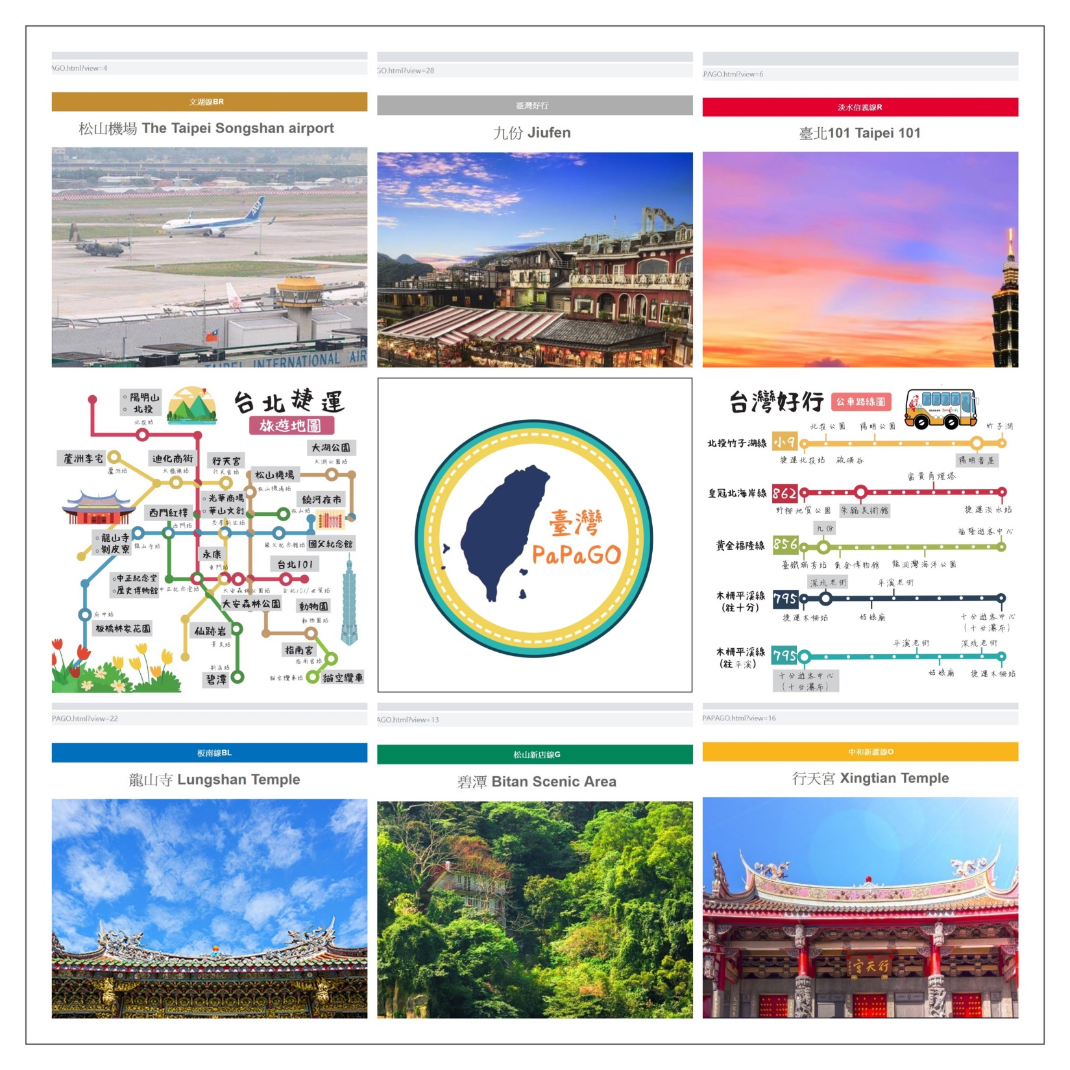

Slide 6
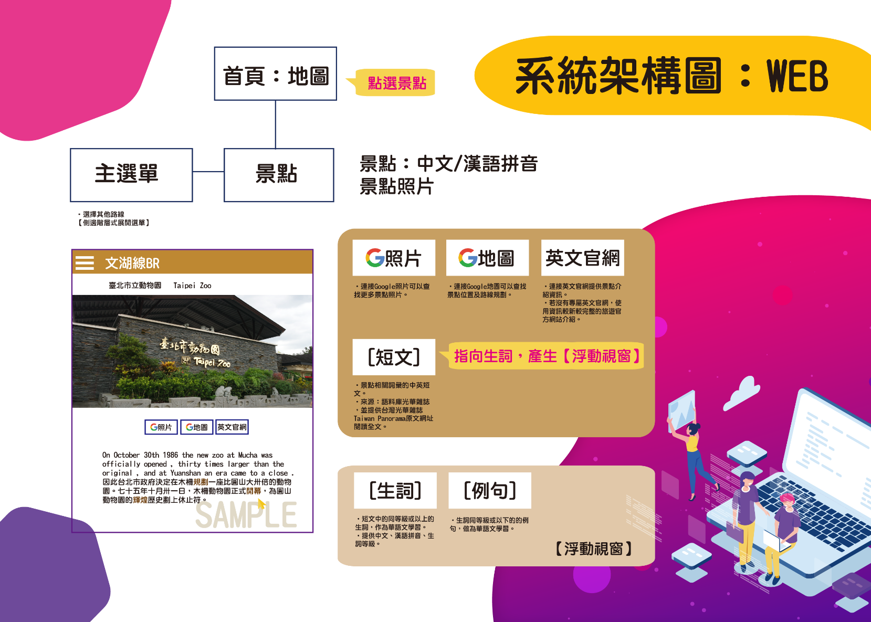
二、系統設計:旅遊華語,閱讀悅懂
1.首頁─捷運線5線+臺灣好行及景點。
2.景點─
旅遊資訊：Google照片、Google地圖、英文官網連結
華語文學習：提供景點相關詞彙的中英「短文」、認識「生詞」、學習「例句」。
短文：一個景點提供1~3篇短文，及短文等級。
生詞：一篇短文目前提供1個生詞，漢語拼音、詞性。
例句：一個生詞提供2~3個例句，
3.主選單─提供階層式展開選單，可以查找各路線下的景點。

Slide 7
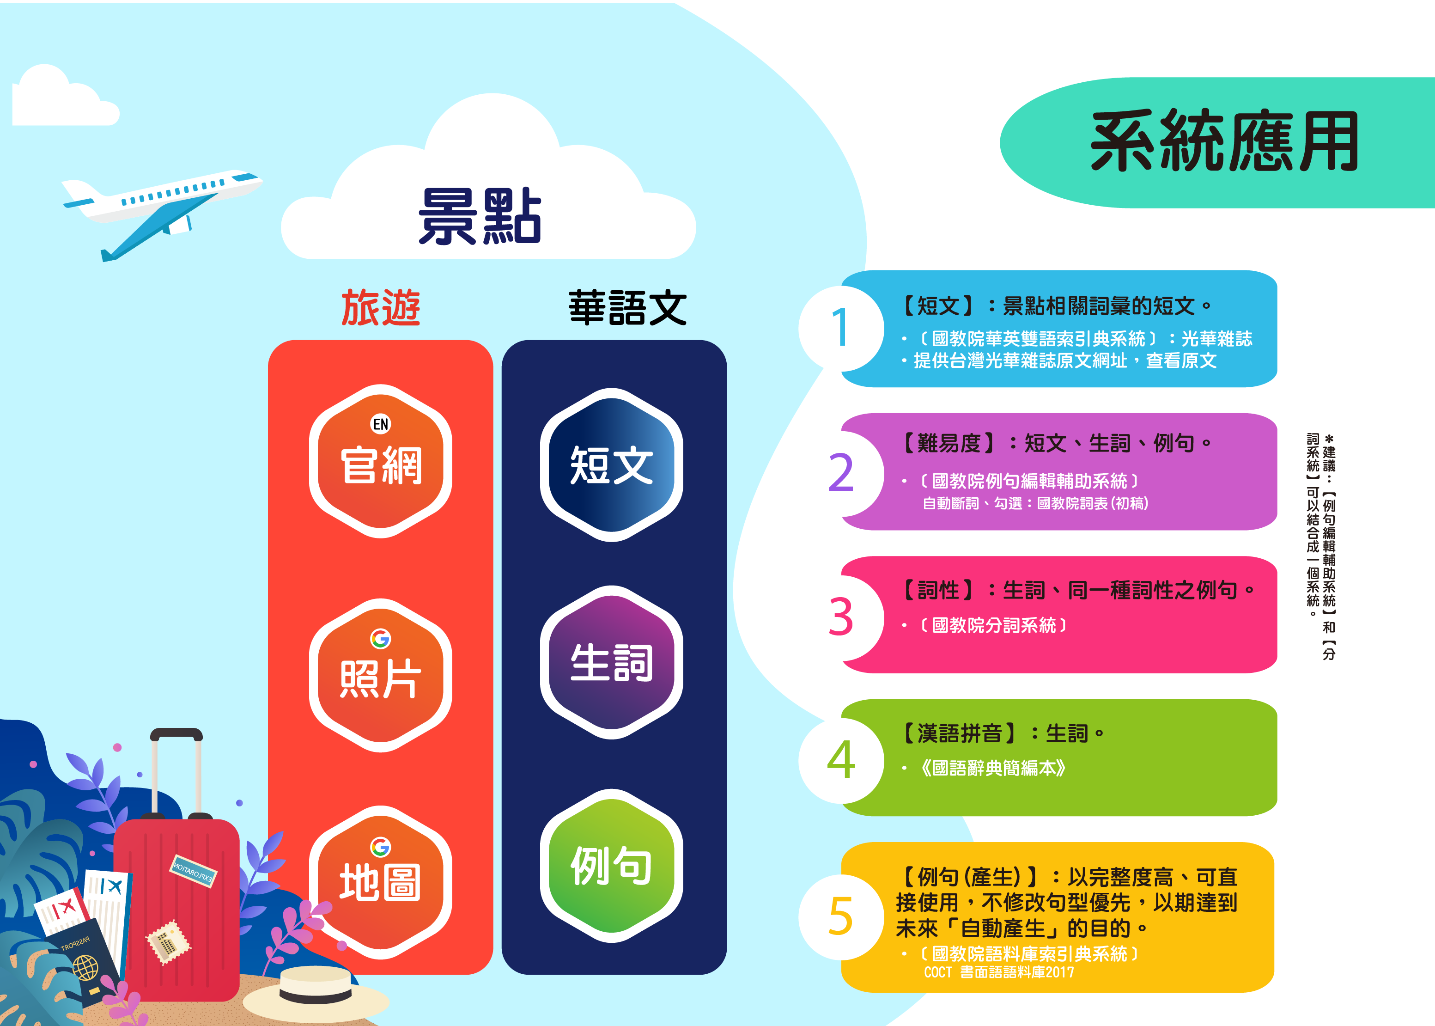

Slide 8

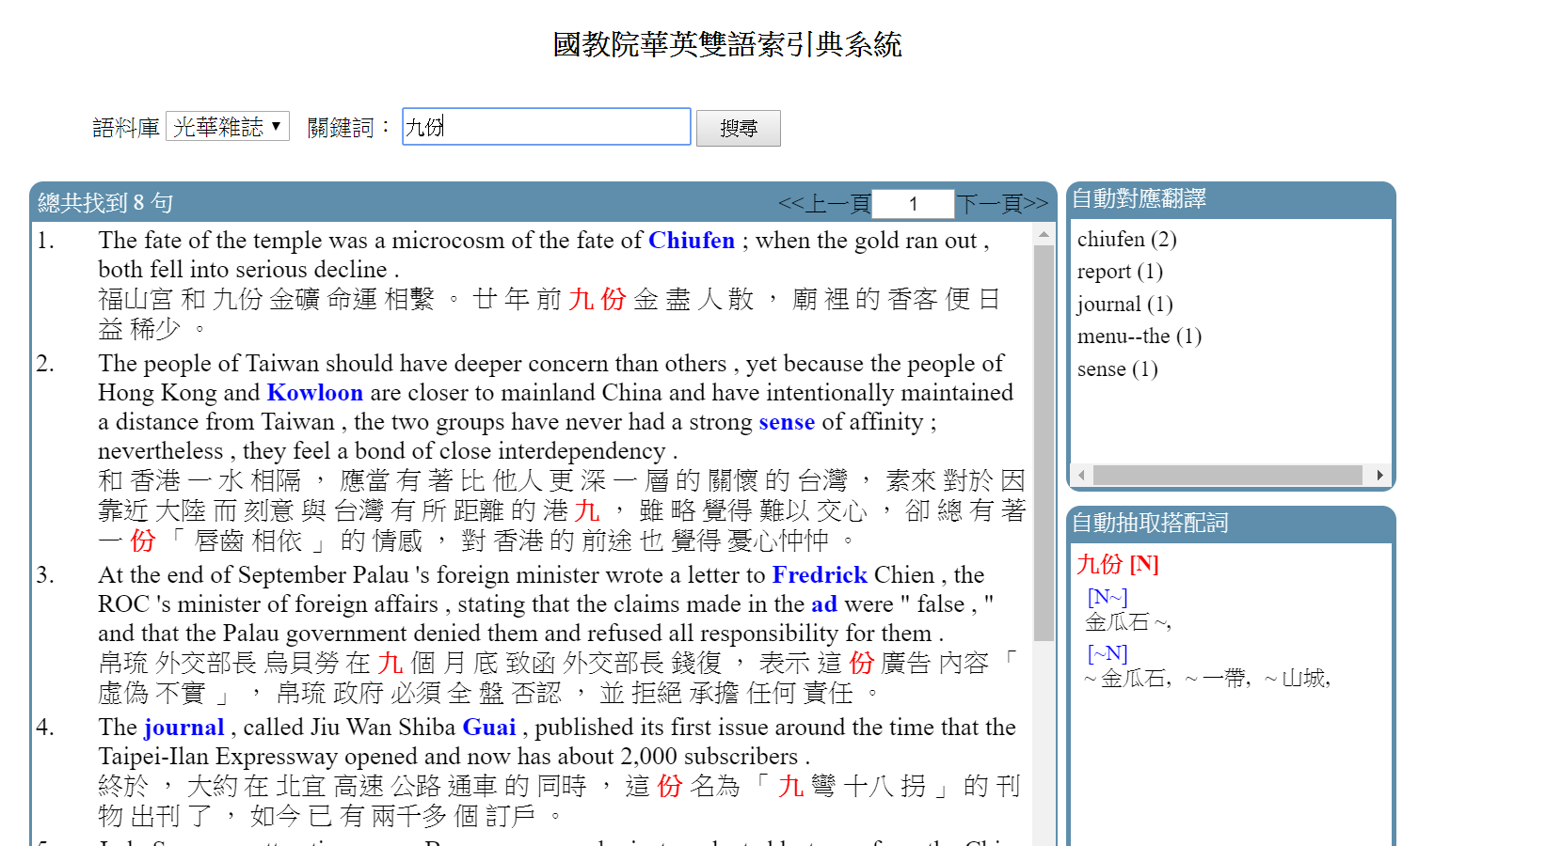
1
【短文】: 景點相關詞彙的短文。
(國教院華英雙語索引典系統) : 光華雜誌
提供台灣光華雜誌原文網址，查看原文

Slide 9
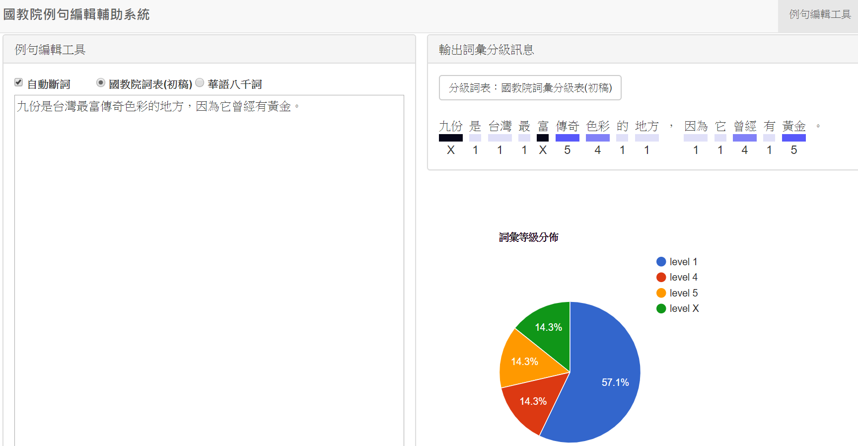
2
【難易度】: 短文、生詞、例句。
(國教院例句編輯輔助系統)
自動斷詞、勾選；國教院詞表(初稿)

Slide 10
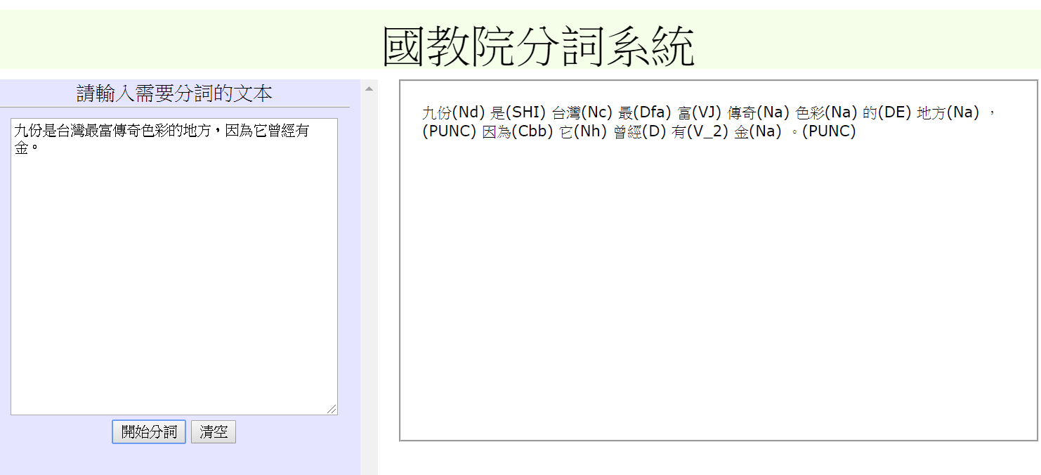
3
【詞性】: 生詞、同一種詞性之例句
(國教院分詞系統)

Slide 11
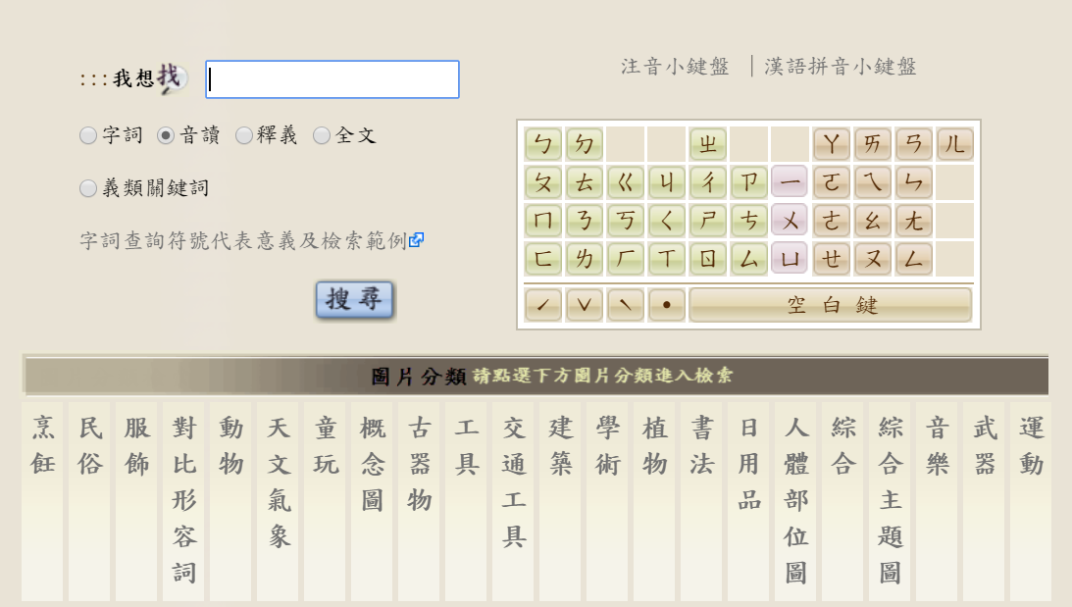
4
【漢語拼音】: 生詞
《國語辭典簡編本》

Slide 12
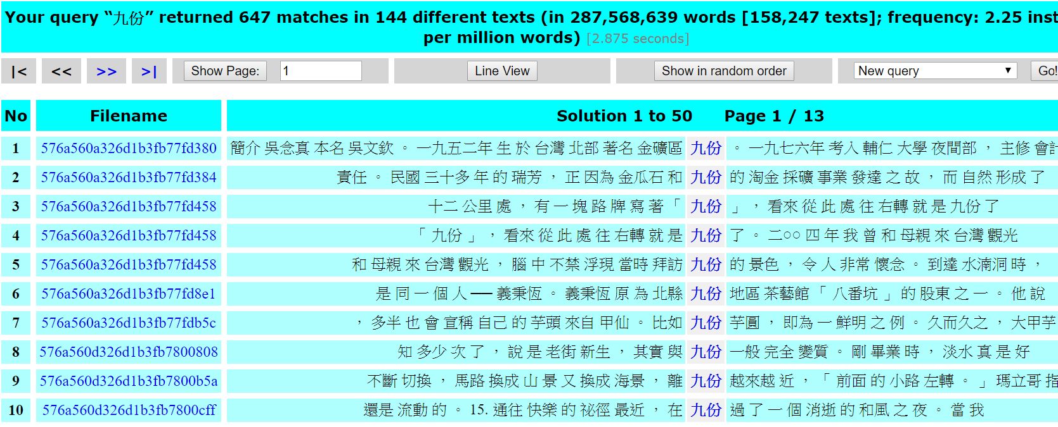
5
【例句(產生)】: 以完整度高、可直接使
用，不修改句型優先，以期達到「自動
產生」的目的
(國教院語料庫索引典系統)COCT書面語語料庫2017
提供台灣光華雜誌原文網址，查看原文

Slide 13
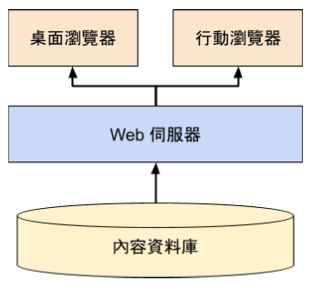
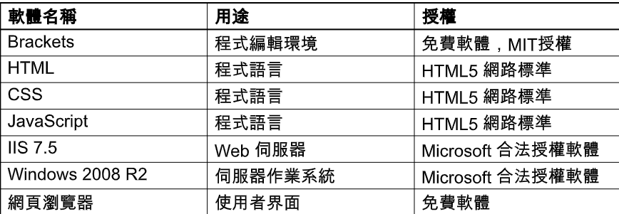
軟體清單資料形成

Slide 14
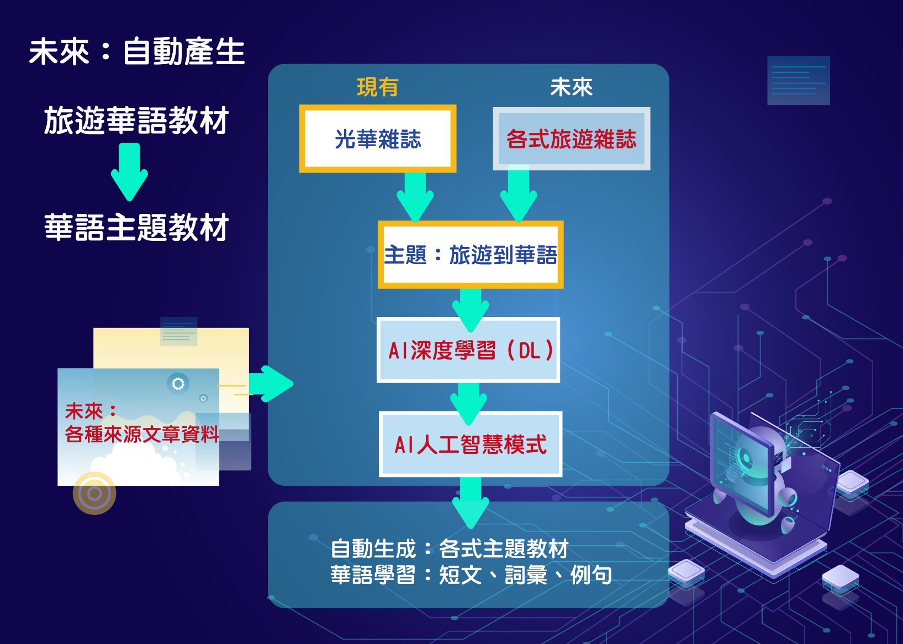
三、未來發展：具AI的華語教材
目前「臺灣PaPaGO」現階段只有北部地區的雙北。
未來可以開發其他區域，如北部、中部、南部、東部、離島地區等，用交通把臺灣368個鄉鎮景點串聯起來，豐富臺灣旅遊華語教材。
更期望未來可使這套架構具有AI自動生成，甚至能深度學習產生所需主題的華語教材的功能。

Slide 15
謝謝大家

